Slide 1

OpenDaylight系统架构
和技术实现

Slide 2
大纲
1
基本概念
2
系统架构
3
技术实现
4
提问与交流

Slide 3
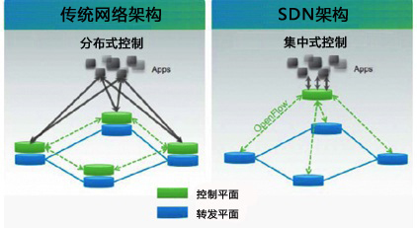
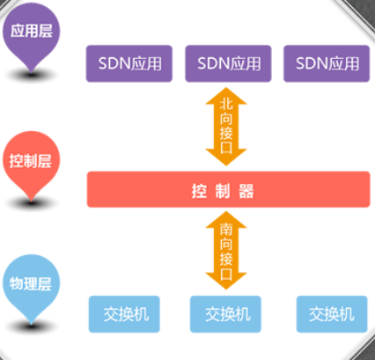
基本概念
SDN
SDN（Software Defined Network，软件定义网络），是一种新型的网络架构，设计理念是将网络的控制平面（Controller）与数据转发平面（vSwitch）分离开来,从而实现网络流量的灵活控制。
物理层：硬件设备层，专注于数据转发，主要部署SDN交换机，如Open vSwitch
南向接口：物理层与控制器信号的传输通道，如OpenFlow协议
控制器：向下通过南向接口集中管理网络中所有设备，向上通过北向接口向应用层提供对网络资源的控制
北向接口：控制器向上层业务提供的开放接口
应用层：通过控制层提供的API对底层设备进行编程

Slide 4
基本概念
OpenDaylight
OpenDaylight，简称ODL，是SDN控制器的开源实现，也是最具潜力的控制器项目
控制器 | 语言 | 平台 | 团队 | 特点
NOX | Python/C++ | Linux | Nicira | 最早实现的控制器 无文档和UI 单线程操作 2010后已停止更新
POX | Python | Linux | Nicira | 作为NOX的接班人，由同一组织开发 提供更友好的web-based GUI
Beacon | Java | Win/Mac/Linux | Standford | 易于开发和部署 模块化，代码风格好 OSGi导致UI运行困难 只支持星状拓扑 已停止更新
FloodLight | Java | Win/Mac/Linux | Big switch | 作为Beancon的接班人 跨平台，支持循环拓扑 提供web-based UI和Java-based GUI两个UI，论坛活跃，文档丰富 目前最成熟的OpenFlow Controller
Opendaylight | Java | Linux | Cisco | Linux 基金会推出的工业级项目 代码风格比floodlight好 主要是Cisco维护，是目前最活跃的控制器项目

Slide 5
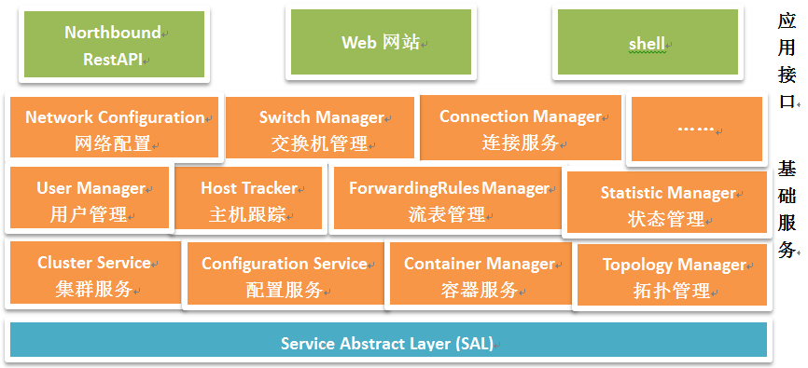
系统架构
底层为SAL（Service Abstract Layer，服务抽象层），作为其他模块的基础，将通用类和方法集中在该模块中，所有上层模块都依赖于该模块
例如A模块和B模块都用到类C，则类C将放入SAL，作为通用类
中层为基础服务，ODL根据功能不同封装一个个服务（又称bundle，模块），对外提供接口调用
上层为应用接口，ODL利用基础服务提供的接口，实现了北向接口、Web网站及shell，供用户直接调用

Slide 6
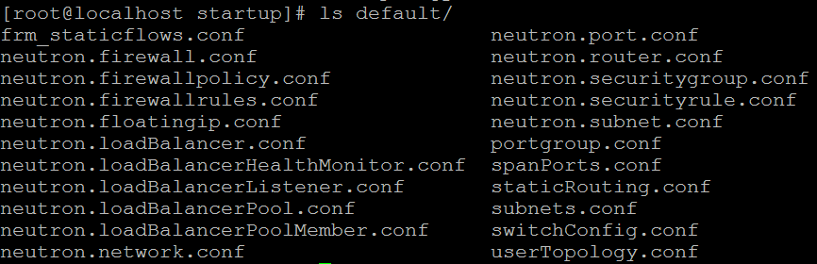
系统架构-关键概念
Container
Container是网络域，ODL可以创建多个网络域，即多个Container。
一个Container中包括了组成一个网络域的所有控制器、交换机和端口。
ODL的模块分为与Container相关的Container模块，如SwitchManager、TopologyManager、ForwardingRulesManager；
与Container无关的Global模块，如UserManager，ClusterManager。
ODL的配置分为与Container相关的Container配置，存放在以容器命名的目录下，如configuration/startup/default；
与Container无关的Global配置存放在配置根目录下，如configuration/startup
默认Container为default，其相关配置保存在configuration/startup/default目录下
如果新建Container名为test，则相关配置保存在configuration/startup/test目录下

Slide 7
系统架构-用户管理
User Manager
该模块用于管理登陆用户，提供两种认证授权方式，1)本地存储用户信息localUserList;2)远程授权服务器，AAAServerList
AAA Server，授权服务器，根据用户名、密码、服务器IP和密钥，发送请求到服务器，服务器返回是否授权该用户。
主要接口：
public interface IUserManager extends UserDetailsService {
public UserLevel getUserLevel(String userName);
public List<String> getUserRoles(String userName);
public AuthResultEnum authenticate(String username, String password);
public Status addLocalUser(UserConfig configObject);
public Status addAAAServer(ServerConfig configObject);
……
}
调用方法：
IUserManager auth = (IUserManager) ServiceHelper.getGlobalInstance(IUserManager.class, this);
UserLevel userLevel = auth.getUserLevel(userName);

Slide 8

系统架构-配置服务
Configuration Service
该模块用于保存和恢复模块的配置文件
IConfigurationServiceCommon：定义了保存、持久化、解析配置信息三个接口，分为IConfigurationService（Global）和IContainerConfigurationService（Container）两个子接口
主要接口：
public interface IConfigurationServiceCommon {
Status saveConfigurations();
Status persistConfiguration(List<ConfigurationObject> config, String storeName);
List<ConfigurationObject> retrieveConfiguration(IObjectReader reader, String storeName);
}
调用方法：
IConfigurationService configService = (IConfigurationService) ServiceHelper.getGlobalInstance(
IConfigurationService.class, this);
Status status = configService.saveConfigurations();

Slide 9
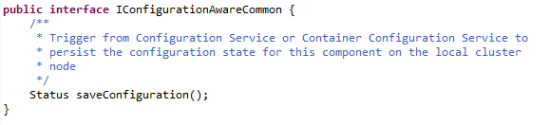
系统架构-配置服务
模块如何实现配置文件的保存和恢复？
第一步，根据模块是否与容器相关
与容器相关的模块实现IConfigurationContainerAware接口
与容器无关的模块实现IConfigurationAware接口
第二步，根据模块是否与容器相关
与容器相关的模块注入ContainerConfigurationService
与容器无关的模块注入ConfigurationService
利用IConfigurationServiceCommon提供的接口恢复和保存配置
模块初始化时，恢复配置文件
private void loadConfigurations() {
configurationService.retrieveConfiguration(this, FILE_NAME))
}
在调用IConfigurationSerivce.saveConfiguration()方法时，调用所有实现了IConfigurationAwareCommon的模块的saveConfiguration()方法
public Status saveConfiguration() {
return configurationService.persistConfiguration(
new ArrayList<ConfigurationObject>(localUserConfigList.values()), FILE_NAME);
}

Slide 10
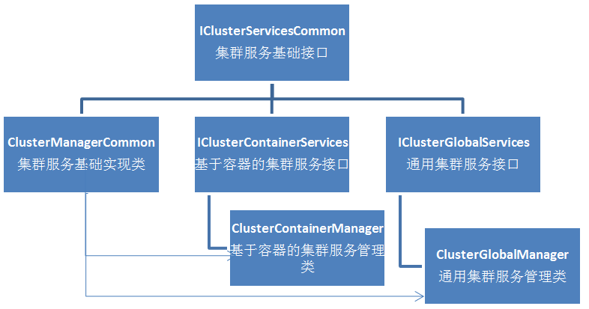
系统架构-集群服务
Clustering Service
ODL支持多个控制器组成的集群，控制器间需要共享缓存
该模块基于Infinispan提供集群缓存共享服务
coordinator：协调者，即最老的活动的opendaylight实例

Slide 11
系统架构-集群服务
Infinispan：集群共享缓存 (支持集群和单节点)。vs ehcache，memcache
JGroup：集群消息通信工具
Controller 1
Controller 2
内存
JGroup
内存
CacheManager：缓存容器，管理配置，管理集群缓存
CacheManager cacheManager = new DefaultCacheManager();
判断缓存是否存在
cacheManager.cacheExists(cacheName);
当前进程是否是协调者
cacheManager.isCoordinator();
获得cache
Cache<String, Person> cache = cacheManager.getCache();
Person person = cache.get(personName);
cache.put(personName, person);

Slide 12
系统架构-集群服务
模块如何实现共享缓存？
主要接口：
public interface IClusterServicesCommon {
ConcurrentMap<?, ?> createCache(String cacheName,Set<IClusterServices.cacheMode> cMode);
ConcurrentMap<?, ?> getCache(String cacheName);
}
模块注入ClusterContainerManager或ClusterGlobalManager，在模块启动时，OSGi会调用start方法，首先分配共享缓存，然后获取缓存内容
private IClusterGlobalServices clusterServices;
public void start() {
allocateCache();
retrieveCache();
}
private void allocateCache() {
clusterServices.createCache(SAVE_EVENT_CACHE,
EnumSet.of(IClusterServices.cacheMode.TRANSACTIONAL));
}
private void retrieveCache() {
configEvent = (ConcurrentMap<String, String>) this.clusterServices.getCache(SAVE_EVENT_CACHE);
}

Slide 13
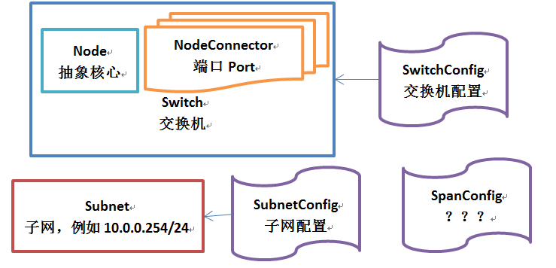
系统架构-交换机管理
Switch Manager
该模块用于管理所有实体组件的信息，包括Controller，Switch，Node，NodeConnector，Subnet，SpanPort
可通过SwitchManager获得容器内所有组件
ISwitchManager switchManager = (ISwitchManager) ServiceHelper.getInstance(ISwitchManager.class, containerName, this);
Map<String, Property> propertyMap = switchManager.getControllerProperties();
List<Switch> switches = switchManager.getNetworkDevices();

Slide 14
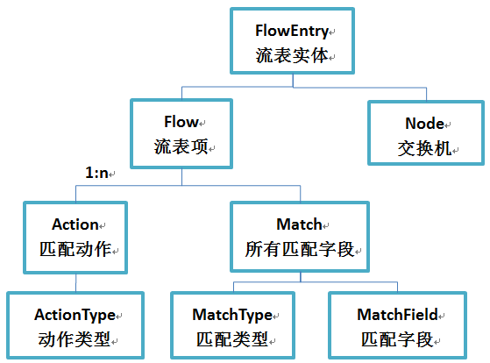
系统架构-流表管理
ForwardingRules Manager
该模块用于管理转发规则，即流表
可通过ForwardingRulesManager下发管理流表：
public interface IForwardingRulesManager {
public Status installFlowEntry(FlowEntry flow);
public Status uninstallFlowEntry(FlowEntry flow);
public Status modifyFlowEntry(FlowEntry current, FlowEntry newone);
……
}

Slide 15
系统架构
与容器无关的Global Instance:
IUserManager userManager= (IUserManager) ServiceHelper.getGlobalInstance(IUserManager.class, bundle);
与容器相关的Container Instance：
ISwitchManager switchManager = (ISwitchManager)
ServiceHelper.getInstance(ISwitchManager.class, containerName, bundle);

Slide 16
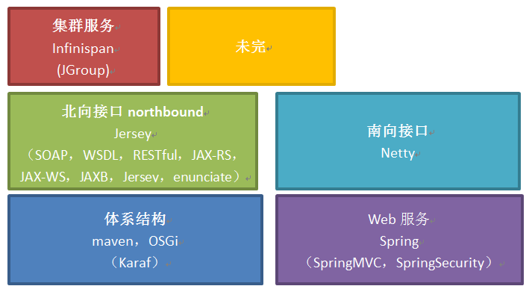
技术实现
maven：项目管理及自动构建工具，ODL利用各种plugin实现具体功能。
OSGi：采用OSGi体系结构，做到了功能的隔离，解决了可扩展性、热部署等问题。
Inﬁnispan ：用开源的数据网格平台实现Controller的集群。
Netty：南向使用Netty来管理底层的并发IO。
Jersey：北向使用Jersey提供REST接口。
Spring：Web网站使用Spring MVC转发处理请求，Spring Security管理用户权限。

Slide 17
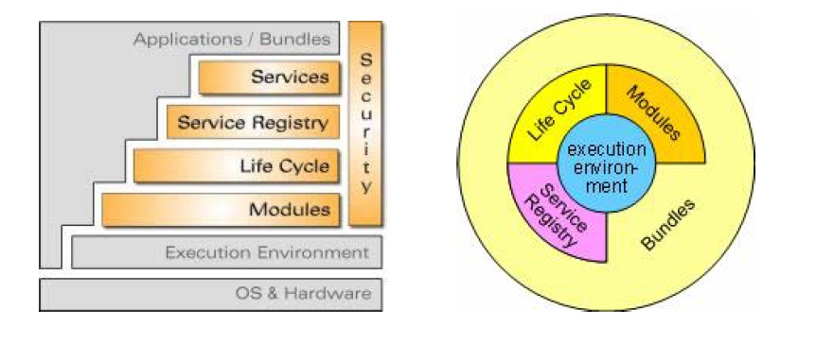
技术实现-OSGi
OSGi：可插拔，动态改变行为，稳定高效，规范可积累的模块
用户登陆验证接口Bundle
Web网站
LDAP验证Bundle
DB验证Bundle
配置文件验证Bundle

Slide 18
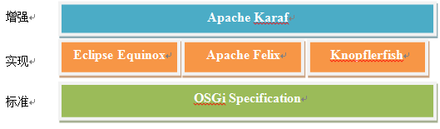
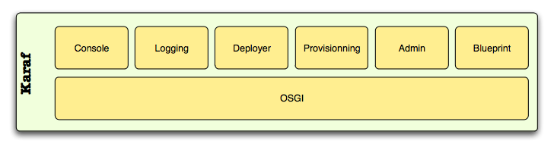
技术实现-Karaf
Karaf是在Felix的基础上增加了终端，SSH远程连接等功能的轻量级OSGi容器
提供的特性包括：
Hot deployment
Complete Console
Dynamic Configuration
Advanced Logging System
Provisioning
Management
Remote
Security
Instances
OSGi frameworks
最下面的OSGi Runtime可以是Felix或者Equinox等具体实现，而Karaf在其上提供了额外特性，如Console，Logging等。

Slide 19
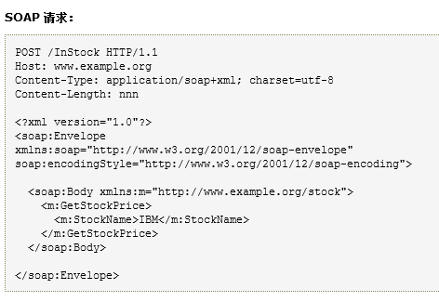
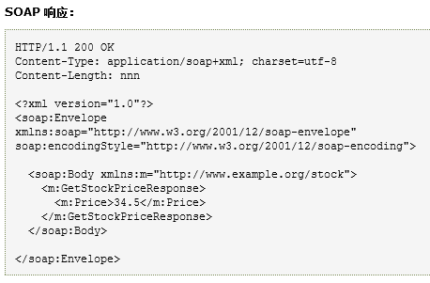
技术实现-北向接口
SOAP（简易对象访问协议，Simple Object Access Protocal），是一种简单的基于 XML 的协议，它使应用程序通过 HTTP 来交换信息。
WSDL（网络服务描述语言，Web Services Description Language）是一门基于 XML 的语言，用于描述 Web Services 以及如何对它们进行访问。

Slide 20
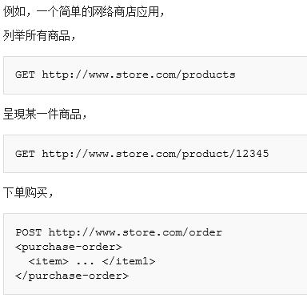
技术实现-北向接口
REST(Representational State Transfer,含状态传输)
资源是由URI来指定。
数据库的CRUD正好对应HTTP协议提供的GET、POST、PUT和DELETE
连接协议无状态性

Slide 21
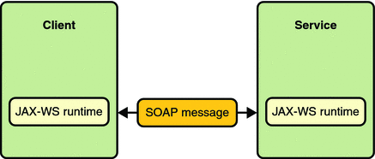
技术实现-北向接口
JAX-WS：Java API for XML Web Services, for SOAP
@WebService
public class HelloWorld {
@WebMethod
public String sayHello(String name) {
return “Hello "+ name + ".";
}
}
Server: Endpoint.publish("http://localhost:9999/ws/hello", new HelloWorld());
Client：URL url = new URL("http://localhost:9999/ws/hello?wsdl");
QName qname = new QName("http://ws.mkyong.com/","HelloWorldService");
Service service = Service.create(url, qname);
HelloWorld hello = service.getPort(HelloWorld.class);
System.out.println(hello.sayHello(“test"));
Output: Hello test.
Request WSDL file
Response WSDL file
Request SOAP envelope
Response SOAP envelope
Notes:
http://docs.oracle.com/javaee/5/tutorial/doc/bnayn.html

Slide 22
技术实现-北向接口
JAX-RS：Java API for RESTful Web Services, for REST
@Path("/users")
@Consumes("application/json")
@Produces("application/json")
public class UserRestService {
@GET
@Path("{id}")
public Response getUserById(@PathParam("id") String id,
@QueryParam("from") String from, ) {
return Response.status(200).entity(“User "
+ id + “ from” + from).build();
}
}
request: www.example.com/rest/users/1?from=china
response:
{ User 1 from china}
Notes:
http://www.mkyong.com/tutorials/jax-rs-tutorials/

Slide 23
技术实现-北向接口
JAXB：Java Architecture for XML Binding
JAX-WS中XML与Java类的数据绑定由JAXB实现。
@XmlRootElement(name = "user")
public class User {
@XmlElement
String username;
@XmlElement
String password;
@XmlAttribute
int pin;
}
@Path("/xml/user")
public class XMLService {
@GET
@Path("/get") @Produces("application/xml")
public User getUserInXML() {
User user = new User(); user.setUsername(“test"); user.setPassword(“123456"); user.setPin(111);
return user;
}
}
request: www.example.com/rest/xml/user/get
response:
<user pin=“111">
<username>123456</username>
<password>test</password> </user>
Notes:
http://www.mkyong.com/tutorials/jax-ws-tutorials/

Slide 24
技术实现-北向接口
Jersey：发布REST服务，支持JAX-RS注释
JAX-RS的参考实现有Sun 的Jersey、Apache 的 CXF 以及 JBoss 的 RESTEasy
Jersey分为sun和glassfish版本，2.0以前是sun，2.0以后是glassfish
Jersey相对Spring MVC为轻量级，并且可以利用JAX-RS的API。
< web-app >
<servlet>
<servlet-name>jersey-serlvet</servlet-name>
<servlet-class>com.sun.jersey.spi.container.servlet.ServletContainer </servlet-class>
<init-param>
<param-name>com.sun.jersey.config.property.packages</param-name>
<param-value>com.example.rest</param-value>
</init-param>
</servlet>
<servlet-mapping>
<servlet-name>jersey-serlvet</servlet-name>
<url-pattern>/rest/*</url-pattern>
</servlet-mapping>
</web-app>
Notes:
http://www.mkyong.com/webservices/jax-rs/jersey-hello-world-example/

Slide 25
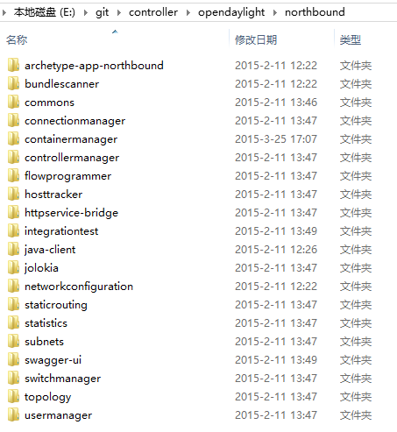
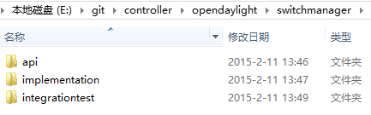
技术实现-北向接口
ODL北向接口：利用Jersey发布REST服务
北向接口实例
客户端访问北向接口实例

Slide 26

提问与交流
联系方式：dongwenting@iie.ac.cn

Slide 27
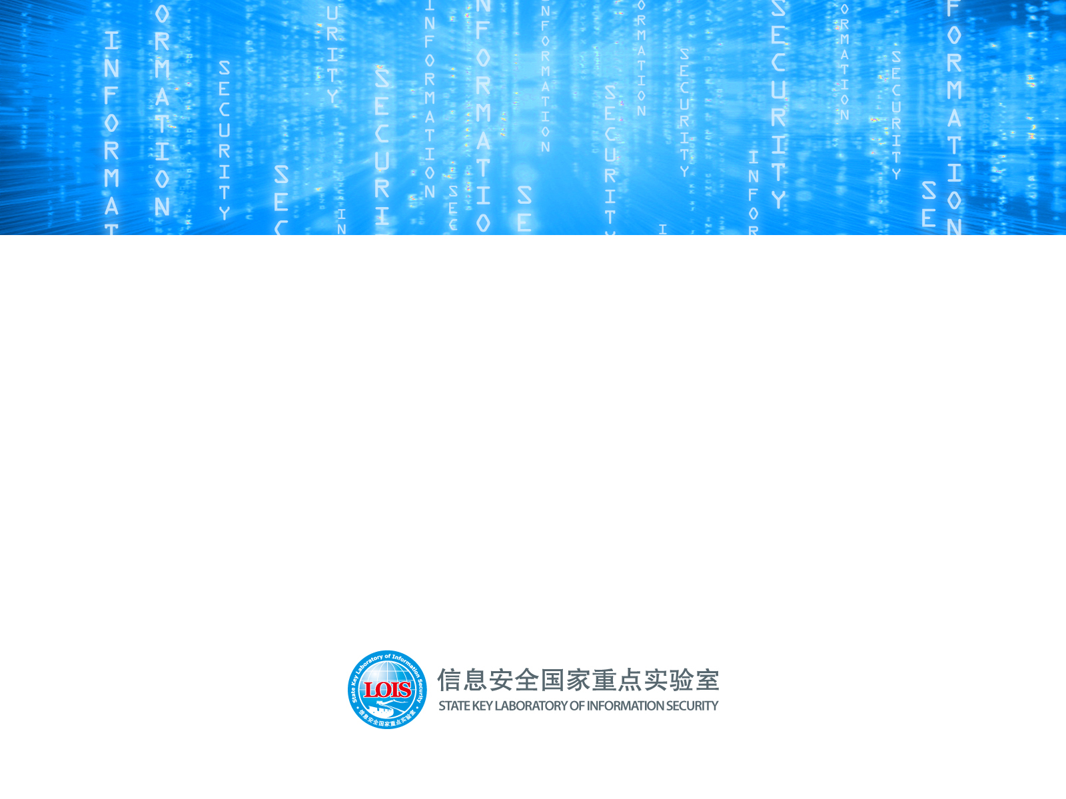
谢 谢！

